Slide 1
РЕШЕНИЕ РАСЧЕТНЫХ ЗАДАЧ

Slide 3
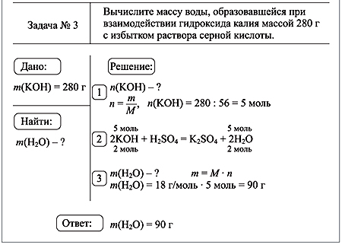

Slide 4
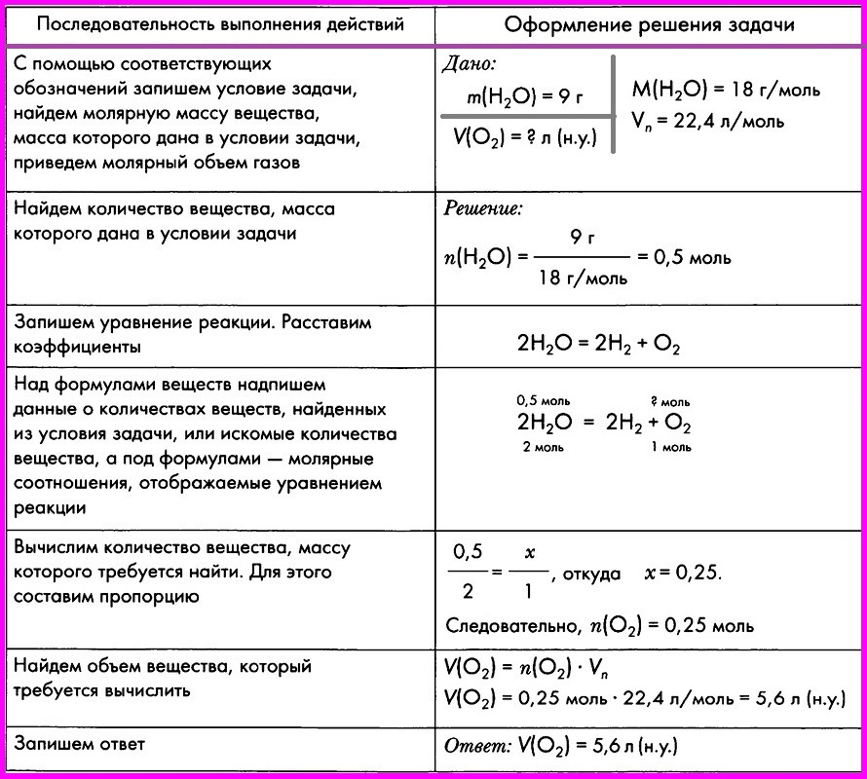

Slide 5
Какой объем водорода выделится, если растворить алюминий массой 10,8 г в избытке соляной кислоты?

Slide 6
Какую массу фосфора надо сжечь для получения оксида фосфора (V) массой 7,1 г?

Slide 7
Сероводород пропустили через 200 г раствора сульфата меди (массовая доля 18%). Найдите массу образовавшегося осадка

Slide 8
Сколько литров углекислого газа можно получить из 119 грамм известняка, содержащего 16 % примесей?

Slide 9
Дано:
m(изв.) = 119г
ω=16%
Найти:
V(CO₂) - ?
Решение:
1. m (CaCO₃) = 119*0,84=99,96г
2. n = 99,96г/(100г/моль)=1моль
3. CaCO₃ → CaO + CO₂
4. n(CaCO₃) = n(CO₂)
5. V(CO₂) = n*V_{m}=
= 1моль*22,4л/моль = 22,4 л

Slide 10
При прокаливании 400 г натриевой селитры получили 33,6 л кислорода. Какова массовая доля примесей в селитре?

Slide 11
Дано:
m(сел.) = 400г
V(O₂)=33,6л
Найти:
ω прим. - ?
Решение:
1. n (O₂) = V/V_{m}= 1,5 моль
2. 2NaNO₃ → 2NaNO₂ + O₂
3. 2 моль – 1 моль
х - 1,5 моль
х = 2*1,5 = 3 моль
4. m(NaNO₃) = 255 г
5. m(прим.) = 400-255=145
6. ω прим. = 145/400 = 0,36

Slide 12
Задачи на избыток и недостаток

Slide 13
СРАВНИТЕ
Оксид кальция массой 28 г обработали азотной кислотой. Какова масса образовавшегося нитрата кальция?
Оксид кальция массой 28 г обработали азотной кислотой массой 70г. Какова масса образовавшегося нитрата кальция?

Slide 14
Алгоритм
Условие задачи
Дано и Найти
Количество вещества каждого из исходных веществ
Уравнение реакции
Сравнение найденных величин с коэффициентами
Определение вещества, взятого в недостатке

Slide 15
Дано:
m(CaO) = 28г
m(HNO₃) = 70г
Найти:
m(Ca(NO₃)₂) - ?

Slide 16
n(CaO) = 28г/56г/моль = 0,5 моль
n(HNO₃) = 70г/63г/моль = 1,1 моль
CaO + 2HNO₃ = Ca(NO₃)₂ + H₂O
1 моль CaO - 2 моль HNO₃
0,5 моль CaO – 1 моль HNO₃
По условию 1,1 моль, значит HNO₃ в избытке

Slide 17
Расчёт ведём по веществу в недостатке:
1 моль CaO – 1 моль Ca(NO₃)₂
0,5 моль CaO – 0,5 моль Ca(NO₃)₂
m(Ca(NO₃)₂) = 0,5моль*164г/моль = 82 г
Ответ: 82 г

Slide 18
Вычислите массу соли, образовавшейся в результате взаимодействия 7,3 г хлороводорода с 5,6 л аммиака (н. у.)

Slide 19
Вычислите объём водорода, выделившегося при взаимодействии цинка массой 13 г с раствором, содержащим 30 г серной кислоты (н.у.).

Slide 22
При взаимодействии магния массой 1,2 г с раствором серной кислоты получили соль массой 5, 5 г. Определите выход продукта реакции (%).

Slide 23
Вычислите массу карбида кальция, образовавшегося при действии угля на оксид кальция массой 16,8 г, если выход составляет 80%.

Slide 24
Определите тип задачи
Сколько граммов сульфата цинка получится, если цинк массой 6 г. положить в раствор серной кислоты?

Slide 25
Определите тип задачи
Какова масса гидроксида железа (II), полученного при реакции 16 г. гидроксида натрия и 16 г. сульфата железа (II)?

Slide 26
Определите тип задачи
14 г. оксида кальция обработали раствором, содержащим 35 г. азотной кислоты. Определите массу образовавшейся соли.

Slide 27
Определите тип задачи
Сколько л водорода выделится при действии избытка соляной кислоты на 2,7 г алюминия, если выход водорода составляет 90 % от теоретического?

Slide 28
Определите тип задачи
Сколько литров углекислого газа можно получить из 119 грамм известняка, содержащего 16 % примесей?

Slide 29
Определите тип задачи
Найти массу осадка, образовавшегося при взаимодействии 450 г 48% серной кислоты с раствором хлорида бария?

